Slide 1
科技统计算机系统使用说明
一、系统使用要点
二、年报系统有关说明
三、使用中的注意事项
四、常见问题解答
科技统计信息中心
2015.11

Slide 2

一、系统使用要点

Slide 3
（一）“机构年报系统”系统使用要点
1、调查名单说明
系统的数据录入是基于调查名单进行的，因此，系统首次运行时，需要按照使用类别把调查名单加入到系统中。如果放弃追加调查名单，系统会自动退出。
机构年报系统的调查名单已经捆绑在系统中，根据首次运行的选择，系统会将相应的调查名单加入到系统中。如果使用者是“被调查单位”，通过指定机构代码或机构名称来追加；如果使用者是“科技管理部门”，则按照地域的级别（省级、地市级、县级）追加相应的机构调查名单。
不是当年新增的机构（下发调查名单中有）一般不要以人工录入的方式追加调查名单。
以人工录入的方式追加清单时，一定要考虑到是当年新增机构，还是往年已有的机构，并且要保证把老机构往年的三个总量数据（职工总数、收入总额、支出总额）输入到清单中，以便进行对比检查。

Slide 4
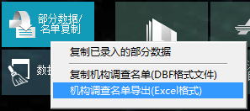
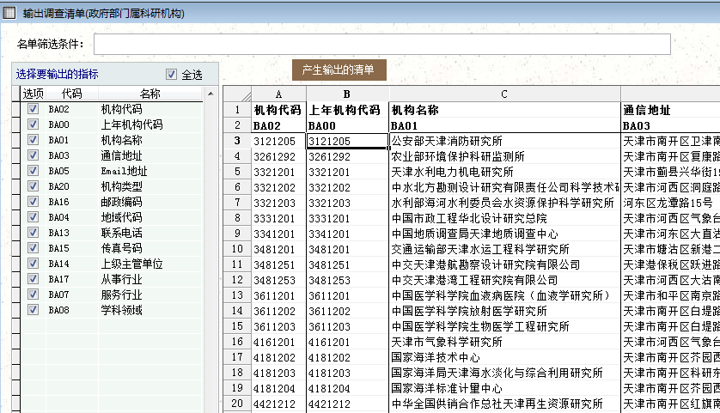
1、调查名单说明（续）
了解调查名单的情况
1.选择机构类别
2.点“部分数据/名单复制”下的“机构调查名单导出”
3.在左边选择要导出的指标，然后点“产生输出的清单”

Slide 5
2、分级采集数据的处理方式
如果调查方式是分解到下一级或被调查的基层科技单位来填报，当填报的报表数据以电子数据的形式返回来时，有条件的话，可在另一台电脑上进行数据审核。审核通过后再进行数据备份。然后到最终存放全地区数据的电脑上追加其他地方录入的数据。如果电脑有限，也可在同一电脑上直接追加上报来的数据。但审核起来比较麻烦一点（由于有先前报来的其他机构的数据，平衡检查时要选择部分机构检查）。
在同一电脑上审核不同地方报来的数据还有一种方法是：在电脑上人工建立一个临时文件夹，然后在系统的主画面的“系统设置”功能中选择“选择所在地区和数据存放位置”。在弹出的窗口中有一个“统计调查数据存放的位置”，点击后面的“ ”按钮，选择前面建立的临时文件夹，完成设置后，系统使用的数据存放位置就成了你指定的文件夹。然后将上交来的数据恢复到系统中，之后就可以进行各种检查。检查通过后，进行数据备份。接着再次进入“选择所在地区和数据存放位置”，在“统计调查数据存放的位置”下方点击“设置为系统初始默认值”。完成设置后，系统使用的数据存放位置又恢复到安装时指定的文件夹。这时，可以通过“追加数据”的方式将前面从临时文件夹中备份的数据追加到系统中。

Slide 6
3、数据处理说明
（1）数据录入
系统提供了2种录入的方式：①Excel风格录入方式，②FoxPro风格录入方式。系统默认的是Excel风格录入方式。喜欢另一种录入方式的话，在“系统设置”中的“选择所在地区和数据存放位置” 中可以选择。
录入数据时，首先在录入主画面的调查名单表中找到相应的机构，然后单击“录入数据”按钮进入录入画面，对于FoxPro风格录入方式，如果录入到一对多表，有数据发生，可单击“追加数据”按钮，然后在录入区内录入数据，如果不止一条数据，按上述方法继续追录。直到最后一张表录入完。 对于Excel风格录入方式，一对多表的录入一定不能有空行、不能漏掉序号。

Slide 7
（2）数据检查
数据平衡检查——要求所录入的数据要通过平衡检查。对于没有通过的警告性检查，应给出相应的说明。
数据采集情况与对比检查——包括数据报送情况（下发数、实报数、新增数、未报数）、代码一致性检查、概况表综合检查、上年部分数据对比检查、列概况表代码变更清单。
异常数据审核——主要是找出数值特别大、且在指标关系上不符合规律的指标。省级统计部门在数据收集完成后一定不要忘记做该项审核。
课题属性指标的逻辑性审核——主要是利用课题名称对行业、活动类型、社会经济目标等判断其填报的值是否合理。在全国数据验收时，如果发现这项功能没有做，会返回省市补做。
产生上交检查清单——把数据平衡检查、报送基本情况、代码变更情况、上年部分指标对比检查等一揽子进行，并产生相应的检查结果文件。

Slide 8
4、数据转换与综合
由于四类机构的特征有所不同，在调查指标上有一些差异。为了能够从总体上了解一些主要指标的趋势与结构，需要将各类机构涉及科技活动的一些重要指标按照统一的口径转换成一致的指标，为整体数据评估和报统计局的综合表做好准备。
数据转换的口径是按照科技部门调查的范围进行的，即行业在73—75范围内、且没有报统计表的机构才进行转换。因此，其总量与真实调查的总量可能有差别。
转换后的过录表，其指标含义、转换的关系可以在“数据转换与汇总”的画面中点击“改转换指标”按钮来查看。
输出的评估表与综合表都可以转换为Excel格式的文件。其中，评估表是用于数据总体审核；综合表一共有5套，用于报统计局。

Slide 9
5、数据汇总
数据汇总的过程有2个步骤：① 数据汇总（按照定义好的分类进行汇总）； ②汇总表输出。
汇总输出的表一共有两类：
  汇总数据集：主要是按照调查的指标与特征来输出，一共有7类：全部科研机构、自然、社人、情报、县属、改制机构（所有调查的，包括情报的改制）、有R&D活动的单位。
  汇编资料：主要是按照R&D的指标来输出，一共有5类：全部科研机构、自然、社人、情报、转制机构（73-75行业内的）。
在输出上述两类汇总表时，其输出的具体内容与在主画面中选择的机构类别有关。例如：在主画面中选择的是“科技信息与文献机构”，则在汇总输出时输出的汇总表是“情报”类的。

Slide 10
（二）“计划项目系统”系统使用要点
1、调查名单说明
安装完计划项目调查系统后，在首次启动时需要安装调查名单。如果这时放弃安装调查名单，在以后的数据录入主画面还可以进行追加。
首次启动时，先要选择“所在地域”和“使用者类型”，确定后弹出安装调查名单的窗口。如果使用者是科技管理部门，通过选择国家下发的调查名单文件所在的文件夹来安装。如果是项目承担单位使用该软件，则弹出一个追加调查名单的录入画面。对应于该单位的调查名单应由省市科技主管部门以电子文档的形式发给项目承担单位。以便他们在首次使用时进行调查名单的追加。发给项目承担单位的调查名单的电子文档中至少应包含“统计编号（JB00）”、“课题名称”、“计划编号”这三项内容。

Slide 11
1、调查名单说明（续1）
要了解下发调查名单的具体信息，比较好的方法是：在主画面的“数据处理”功能中选择“部分数据复制”，在弹出的菜单中选择“调查名单导出（Excel格式）”。在弹出窗口的左边有需要输出的指标名称，可根据需要选择，然后点击“产生输出清单”。系统会按照你所选择的指标将名单列在窗口中，这里面有与被调查项目联系的相关信息。如果需要将这些信息保存下来，可点击“转存为Excel文件”按钮。
如果要将调查名单分解到地区（或项目承担单位），打开上面转存的Excel文件，如果要分解到地区，按地域代码排序就很容易形成不同地区的调查名单（对于新增的调查名单，地域代码可能不全，这时需要人工先将地域代码补齐）；如果要分解给项目承担单位，按单位名称排序便很容易形成各个单位的调查名单。

Slide 12
1、调查名单说明（续2）
省级科技管理部门的电脑中一定要安装国家下发的本省全套调查名单，这样，在追加其他地方录入的数据时，可以发现是否有在国家下发调查名单之外的项目（在录入主画面的列表中，首先看项目的个数，如果数目变大，则看“新增”栏中有*号的项目），以便核实是真的新增，还是将统计编号弄错时造成的。如果有统计编号弄错的项目，可在“数据处理”中的“错录项目位置调整”功能中将录入在给错统计编号项目中的数据调整到正确编号的项目中，然后将弄错编号的项目名单删除。
2、分级采集数据的处理方式
如果调查方式是由下级或项目承担单位来填报电子数据，对上交的数据可借鉴科技机构年报系统使用要点中的第2点来进行审核与数据合并。

Slide 13
3、数据处理说明
（1）数据录入
系统提供了2种录入的方式：①Excel风格录入方式，②FoxPro风格录入方式。系统默认的是Excel风格录入方式，如果喜欢另外一种录入方式，在“系统设置”中的“调查基础信息设置”中可以选择。
录入数据时，首先在录入主画面的调查名单表中找到相应的计划项目，然后单击“录入数据”按钮进入录入画面，对于FoxPro风格录入方式，如果录入到一对多表，有数据发生，可单击“追加数据”按钮，然后在录入区内录入数据，如果不止一条数据，按上述方法继续追录。直到最后一张表录入完。 对于Excel风格录入方式，一对多表的录入一定不能有空行、不能漏掉序号。
未填报调查数据的课题一定要给出合理的“未报原因”。这是我们产生下一年调查名单的重要依据之一。

Slide 14
（2）数据检查
数据平衡检查——要求所录入的数据要通过平衡检查。对于没有通过的警告性检查，应给出相应的说明。
数据录入情况与对比检查——包括：数据报送情况（下发数、上报数、新增数、未报数）、代码一致性检查、核定清单检查（与下发清单核对是否有遗漏）、与上年部分数据对比检查、一对一表与一对多表之间及一对多表内的检查（如：发明专利总数与附表2的专利清单数目比较、附表1 的后续项目（课题）序号没有重复、附表2 的专利名单中序号没有重复）
数据综合检查——主要是通过人工来审核课题的学科、行业、单位性质等填报得是否合理。另外，还包括检查专利的指标是否一致以及是否有重复的专利。
课题属性指标的逻辑性审核——主要是利用课题名称判断行业指标填报的值是否合理。
产生上交检查清单——把数据平衡检查、报送基本情况、代码变更情况、上年部分指标对比检查等一揽子进行，并产生相应的检查结果文件。

Slide 15
4、数据汇总
数据汇总的过程有2个步骤：
输出的汇总表是CLL格式的文件，为了使用方便，可在汇总表输出结果画面的下方点击“另存为Excel文件”。
一旦输出了汇总表，下次想看时，可在汇总输出的选择画面中点击“查看汇总表”。
数据汇总（按照定义好的分类进行汇总）
汇总表输出

Slide 16

二、有关说明

Slide 17
1、数据文件说明
科技机构
  数据文件的分类：
  系统中的机构名单文件为NBJG？. DBF，而下发的机构调查名单文件是NBJG？QD.DBF（还没有进入系统的下发名单是NBJG？QDnn.DBF），使用不同名称的原因是防止直接把下发的机构调查清单复制到系统的数据目录中。
  数据备份后的文件名在原文件名后加了年份，其目的是防止直接将备份的数据复制到系统的数据目录中（备份的DBF是自由表，系统中的DBF是数据库的表，两类的属性不同）。
D*.dbf：县属研究与开发机构
A*.dbf：科学研究与技术开发机构，包括：A自然、B社人、C改制三类
E*.dbf：科技信息和文献机构，包括：E情报、C改制
F*.dbf：有R&D活动调查单位

Slide 18
计划项目
  系统中的清单文件为：JH31SN.DBF，下发的调查清单文件为：JH31QD.DBF（没有进入系统的下发清单文件为：JH31QDnn.DBF，其中的nn为调查年份）， 调查的数据文件为：
  数据备份后的文件名在原文件名后加了年份，其目的是防止直接将备份的数据复制到系统的数据目录中（备份的DBF是自由表，系统中的DBF是数据库的表，两类的属性不同）。
JH311.DBF：第1问——第7问回答的数据
JH312.DBF：附表1的数据
JH313.DBF：附表2的数据

Slide 19
2、功能说明
主画面的正上方有一个选择机构类别的选择框（计划系统只有跟踪调查一类，因此不需选择计划类别），一旦选择了某个类别，之后与数据有关的操作都是针对该类别来进行。
主画面的右上角有一个管理者功能的按钮“ ”，这是为国家级数据管理设置的一个入口控制，省市及下属部门或被调查机构一般不用该功能。
主画面的右上方有一个“ ”按钮，在使用中有什么不清楚的地方，可以点击这个按钮来查看相应的说明。
如果调查工作需要分解到地区或调查对象来录入，机构年报的调查只需将安装系统下发到调查的部门或单位；而计划项目的调查，除了将本系统的安装程序下发外，还需要将调查名单按对应关系分离出来一同下发。
系统在分离调查名单后并没有将已分离的名单从系统中删除。其他地区/单位录入的数据在往系统追加时，相同的名单系统不会重复追加，只是把报送的状态信息回写到系统清单文件的相应记录中。

Slide 20
功能说明（续）
在机构年报系统中，中科院下属机构的数据中，课题基本情况表的数据是通过另外的管理系统产生出来的。然后单独追加到本系统中。这样有可能造成课题基本情况表的数据没有自动生成到课题综合表中。如果发现这种情况，请在主画面的“数据处理”功能下，选择“课题基础表生成课题综合表”功能。

Slide 21
3、行业填报说明
由于行业代码的填写容易不准确，而系统的平衡检查只能检查所填的值是否在规定范围内，不能判断其合理性。为了提高行业代码填报的准确性，本系统在“数据平衡检查”中增加了行业、学科等属性指标与上年填报值的对比检查，请统计人员要认真核实。
课题基础表的行业是服务的行业。请不要将有服务目标的课题都填成“科学研究”，特别是那些非R&D的课题，其行业不允许填在“科学研究”中。

Slide 22
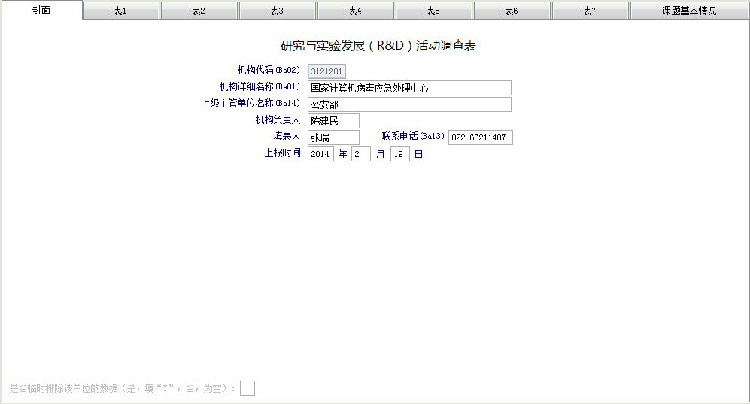
4、软件的主要变化
科技机构年报软件的改进
    主画面的风格做了一点调整，使用了半透明的磁贴风格。
    主画面的左上方的“选择机构类型”处，如果选择了某类机构，其下方就会显示该类机构的名单数量及已经录入的数量。
    对有R&D活动的单位，其调查数据是否排除在当年汇总之外，在数据录入画面（FoxPro风格的画面）的第一页中有一个选择。当然，必须先进行管理者登录后才有这个选择。如果某机构数据排除在当年汇总之外，在录入主画面的机构名单中BA02是红色的。
是就填“Y”，否就不填

Slide 23
科技机构年报软件的改进（续1）
  修正/增加的平衡关系
    研究机构修改收入与支出差别大的检查条件：
  FI0000/(FE0000+FE4000)>=0.4 AND FI0000/(FE0000+FE4000)<=1.6
    （加上了外部支出）
    研究机构增加人员费用的有关检查
  FE0100+FE0240+FE0250+FE0340+FE0360>=FE1100
    本单位涉及人员的各种费用（FE0100+FE0240+FE0250+FE0340+FE0360）>= 科技活动的人员劳动报酬（FE1100）

Slide 24
科技机构年报软件的改进（续2）
  研究机构将两年变化情况中的人员总数检查放到了平衡检查中
  (A01_5.PE1010-PB1000+PB2000)<=NBJGA.上年PE1010*1.1 AND (A01_5.PE1010-PB1000+PB2000)>=NBJGA.上年PE1010*0.9
    当年从业人员（PE1010）- 当年新增人员（PB1000）+ 当年减少人员（PB2000） 应与上年的从业人员相差不大。
  县属机构增加对外科技服务量的检查
  CT20<=D01_5.PE1010
  县属机构增加人员费用的有关检查
  FE0100+FE0250+FE0340+FE0360>=FE1100
    单位的工资福利支出(FE0100)+奖金(FE0250)+商品和劳务支出中的劳务费(E0340)+福利费(FE0360)>= 科技活动支出中的人员劳动报酬(FE1100)

Slide 25
国家科技计划项目跟踪调查系统的改进
    系统启动后的主画面采用了windows 8以后版本的平板模式，布局稍有改动。
    数据录入的主画面（列调查名单的画面），原来有2种形式（录入格式是Excel风格的是一种形式，录入格式是FoxPro风格的是另一种形式）。当调查名单数量比较多时（比如超过1000个），在选择了Excel录入风格后，显示名单的时间就比较长。新系统在使用者是“科技统计管理部门”时，改成只用一种方式显示调查名单，即还原2013年的风格，只是显示的栏目增加了“课题承担单位”一列。而使用者是“课题承担方”时（课题的数量不会那么多），调查名单的显示形式与数据录入界面的风格有关。
    在“数据追加”功能中，点击“了解追加数据的情况”按钮，在窗口的右边会列出要追加数据的记录情况。如果还想进一步了解更详细的情况，鼠标双击某一行，则可以查看该表的所有详细信息。

Slide 26
国家科技计划项目跟踪调查系统的改进（续1）
    4.3问中减排量都是万为单位，为了能填写较小的数值，这几项指标允许填一位小数。
    “调查数据整理”中增加了一对多表中多余空记录的清理。
  修正/追加的平衡关系
    GD210>=JH31PRO.上年GD210
    第4.2问，累计新增产值(GD210)>=上年填报的GD210
    GD220>=JH31PRO.上年GD220
    第4.2问，累计出口额(GD220)>=上年填报的GD220
    GD240>=JH31PRO.上年GD240
    第4.2问，累计实缴税金(GD240)>=上年填报的GD240
    GD310>=JH31PRO.上年GD310
    第4.3问，累计减排废气(GD310)>=上年填报的GD310

Slide 27
国家科技计划项目跟踪调查系统的改进（续2）
    GD320>=JH31PRO.上年GD320
    第4.3问，累计减排废水(GD320)>=上年填报的GD320
    GD330>=JH31PRO.上年GD330
    第4.3问，累计减排废物(GD330)>=上年填报的GD330
    GD340>=JH31PRO.上年GD340
    第4.3问，累计节水(GD340)>=上年填报的GD340
    GD350>=JH31PRO.上年GD350
    第4.3问，累计节约电、煤、油、气折算标煤(GD350)>=上年填报的GD350

Slide 28

三、使用中的注意事项

Slide 29
在录入画面中删除某个机构的名单后，不能接着马上追加该机构的清单，如果发现删除错了，得先退出录入画面，然后再次进入录入画面才能追加该机构清单（计划调查系统也是如此）。
建议计算机的屏幕设置为1024×768及其以上的分辩率，如果设为800×600的分辩率，有些画面屏幕可能显示不下。这样会影响操作。
备份的数据是自由表，系统中的数据是数据库中的表，两者的性质是不同的。为了防止将备份的数据直接复制到系统中的数据目录中，系统将备份的数据文件名加了年份号。因此，直接拷贝备份数据到系统的数据目录下是达不到恢复数据的功能。

Slide 30
（续）
在Excel风格的界面录入调查数据，如果要打印调查表，而且在打印选择中进行了预览，则打印结束返回到录入界面后不能对录入界面进行操作。其主要原因是：录入界面使用的是用友公司的表格组件，而报表预览功能使用了报表监听器，两者的兼容性可能有一点问题。解决办法：结束数据录入，然后再次进入数据录入画面，一切都正常了。
在进行数据备份时，在选择备份数据存放位置的操作中，建议尽量不要使用文件夹名称中有空格的文件夹。而且不建议将备份数据放在桌面上（因为桌面上建立的文件夹在选择备份数据存放位置的窗口中显示不出来）。

Slide 31

四、常见问题解答

Slide 32
问题一
机构年报系统/计划项目调查系统启动后，在选择某个功能后提示“无法更新临时表……，因为它是只读的”，只能结束该系统。
回答：
主要的原因是机器上的操作系统是64位的版本，而统计软件是32位的应用程序，操作系统在某些地方可能与应用程序不兼容。应对的办法：
在桌面调查系统的图标上点击鼠标右键，在弹出的菜单中选择“属性”，然后在弹出的窗口中选择“兼容性”页签，选中“以兼容模式运行这个程序”的选项，并核实下方的兼容对象是否是Windows XP，如果不是，请选择到Windows XP上（SP2、SP3哪种都可以），最后点“确定”。

Slide 33
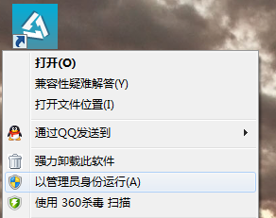
问题二
启动年报系统后，在执行某个功能（如：数据录入）时，出现某个控件调用失败。
回答：
这个问题主要出现在Windows VISTA/7/8/10系统下，主要原因是系统的安全级别设置得比较高。简单的解决办法是：鼠标右键点击调查软件的图标，在弹出的菜单中选择“以管理员身份运行”即可。

Slide 34
问题三
机构年报系统/计划项目调查系统启动后，在选择某个功能后提示文件加载失败，然后结束该系统。
回答：
主要的原因是系统的某个数据文件损坏（当在使用年报系统时电脑出现非正常关机，或电脑病毒影响有可能造成数据文件损坏）。下面3种应对的方法都是可选择的：
进入调查系统后，选择全部机构/全部计划，然后进行数据备份工作。如果该项功能执行完成，则可重装调查系统，然后用系统中的数据恢复功能将备份的数据恢复到系统中。
调查系统在每次数据录入/修改结束后自动备份已录入的数据（只有退出了录入的主控制画面后才备份数据），备份数据存放在安装目录的下的一个子目录中（机构年报系统是NBDTBACKUP，计划调查系统是JHDTBACKUP，地方财政科技拨款系统是DCDTBACKUP），进入这个子目录，如果下面还有一个日期(时间)的子目录，请将这个日期(时间)子目录中的文件复制到调查系统以外的文件夹中。然后卸载该系统，重新安装调查系统。在启动调查系统后用系统中的数据恢复功能将前面拷贝出来的备份数据恢复到系统中。
经常备份调查数据，当系统的数据文件损坏后，可以重新安装调查系统，然后将备份的数据恢复到系统中。

Slide 35
问题四
人工追加课题基础表数据（中科院的机构是这样做的）后，进入录入画面后可以看到追加的课题信息，存盘返回后再次进入录入画面，课题信息没有了。类似的情况还有：录入的课题信息中发现有某条课题信息重复了，用“Delete”键删除了该行的信息（实际上是留出一行空白），存盘返回后再次进入录入画面，手工删除的课题之后的课题信息全没有了。
回答：
调查系统在保存录入数据时，一对多表（如：科技机构表中课题基础表、计划项目跟踪调查中的专利表）的处理方法是从表中的数据起始行开始往下扫描并保存数据，如果发现某行的第1、2项指标为空，则结束该表数据的保存。如果某个机构没有课题发生，在课题数据文件中仍然有该机构的一条记录，只是数据标识为0，当人工直接打开数据库来追加课题基础表数据，实际上该机构的第1个课题记录是一个空记录。因此，出现上述情况，一定要在录入画面中将课题基础表中数据有中间空行的行删除掉（录入画面下方有“删除该行”的按钮），使数据连续起来。
在机构调查系统中，有一项“单独追加课题数据”的功能，使用该功能可以避免空白课题记录的问题。

Slide 36
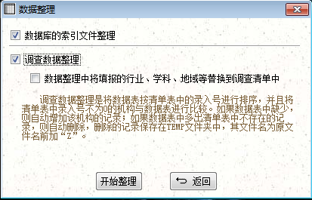
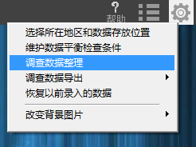
问题五
在数据录入主控制画面中发现调查名单表的第1列——录入序号不连续，或已录入的机构其序号为“—”了，或者数据备份后发现备份的数据中有些文件的记录数与实际情况不符。
回答：
出现上述情况的原因有：（1）数据库的索引文件出现了不正常的情况；（2）在已录入的数据中有调查名单中没有的机构/计划课题数据夹在中间（出现这种情况的原因比较复杂）。要修正索引文件，或消除这些多余的记录，可在主画面中选则“系统设置”→“调查数据整理”，在弹出的画面中把第2个选项的勾打上，点击“开始整理”。

Slide 37
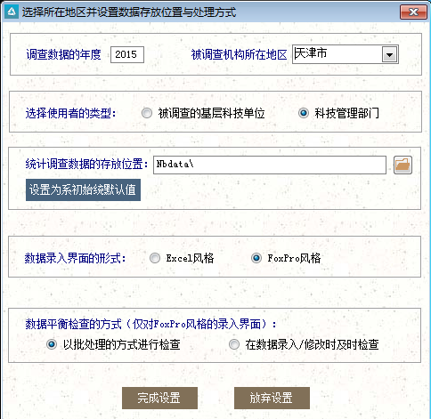
问题六
有部分被调查单位在使用Excel风格录入数据时出现控件调用失败，无法录入数据。
回答：
本系统的Excel风格录入功能实际上是使用了用友公司的Cell表格控件，在通常情况下使用没有问题。是不是电脑上安装了某个很特别的软件，造成对Cell表格控件的冲突，这一点还不能肯定。解决的办法是：在主画面中点击“系统设置”→“选择所在地区和数据存放位置”，在弹出的画面中将“数据录入界面的形式”选为“FoxPro风格”。也就是说不使用Cell表格控件。

Slide 38
问题七
在进行“数居录入情况检查”或在“产生上交检查清单”时发现检查的下发调查清单数目为0或明显与实际下发的清单数目不符。
回答：
系统安装后所有数据都是空的，在首次运行时需要指定调查的省市与安装调查清单，这时，系统会将下发的清单文件作一个备份放在数据所在文件夹下，以后在进行“数据录入情况检查”时将以这个备份的清单文件为基础进行核对。如果在数据处理的过程中备份了调查的数据，一旦系统进行了升级安装或系统出问题进行了重新安装，重新安装的系统中数据都是空的，利用“备份数据恢复”功能只是将调查数据恢复到系统中，而下发的调查清单备份文件是无法恢复的。这时，只要将下发光盘上的清单文件复制到系统中的数据目录中即可（机构的下发清单文件名为NBJG?QD.DBF，系统的数据在nbdata\目录中；计划项目的下发清单文件名为JH??QD.DBF，系统的数据在jhdata\目录中）。

Slide 39
问题八
在打印录入数据的报表时，如果选择了网络上的一个打印机，其内容始终打印不出来。
回答：
网络上的打印机有两种形式：1.打印机连接在某个计算机上，通过设置共享来让其他计算机使用；2.打印机本身具有网络功能，连接到网络后不需要依靠某个计算机就可以共享使用。第1种情况打印没有问题，如果是第2种情况，有可能打印不了，因为FoxPro是通过计算机来寻找打印机的。解决办法是：在Wondows7下，通过控制面板进入“设备和打印机”，找到网络上的那台打印机，点击鼠标右键，选择“打印机属性”，在弹出的窗口中选择“共享”页，然后将“共享这台打印机”前面的选择勾上。这样，打印机就与计算机挂钩了。如果使用的是Windows XP，通过控制面板进入“打印机与传真”，找到网络上的那台打印机，点击鼠标右键，选择“共享…”，在弹出的窗口中选择“共享这台打印机”。之后打印时选择这个共享打印机的名字就可以了。

Slide 40
问题九
数据备份/恢复时，如果指定的备份数据存放位置中有比较长的文件夹名（8个英文字符以上），而备份数据是以压缩文件存放，则备份完后会找不到备份数据文件，恢复时提示要恢复的某个文件不存在。
回答：
由于压缩数据的软件是Winrar的DOS版，而在DOS下发出一条命令在不同的Windows系统下要求是不同的。Windows XP及以前的老版本规定DOS下使用文件夹名不能超过8个英文字符，如果备份数据存放的位置中有超过8个英文字符的文件夹名，则DOS命令执行的结果是无效的。因此，操作系统的级别没有超过Windows XP的，请使用不超过8个英文字符的文件夹名。但是，Windows Vista/7/8/10等之后的系统在DOS模式下使用文件夹名没有8个英文字符的限制，所以不会出现上述问题。

Slide 41
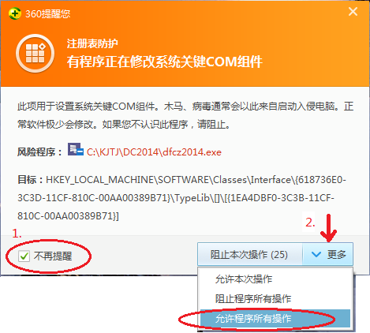
问题十
统计调查软件启动时，有时会弹出一个防病毒软件的警告性窗口（下图是360安全卫士弹出的警告），不知道该如何处理？
回答：
由于统计软件使用了用友公司的华表组件，这些组件安装后在使用时需要进行注册。因此，一旦弹出这类警告性窗口，要选择“允许程序所有操作”，否则，程序在使用华表组件时会出错。为了一劳永逸，首先在警告性窗口中勾选“不再提醒”，然后再点击“更多”按钮，选择“允许程序所有操作”（如上图所示，注意有时间限制）。

Slide 42
问题十一
发现某个计划项目调查名单不是本省的承担单位，需要将该名单转发到相应的省，应该如何操作，接受的省应如何将转来的名单追加到系统中？
回答：
发现错发的调查名单，首先通知科技统计信息中心（以email的形式），我们会根据承担单位的信息重新编制统计编号（JB00），因为JB00中有地域的信息。然后将该课题的JB00（新编的）、JB01、JB02、JB21、JB23等一些与调查工作有关的信息发给相应的省。
接受的省在追加转来的调查名单时，在人工录入新增调查名单的画面中，第8列（是否为原核定名单中没有的课题）应输入“*”号，否则追加不进去。其理由是：虽然该课题属于已核定的调查名单，但是由于JB00重新编码，在原核定名单中无法匹配上。

Slide 43
问题十二
科技机构年报中，发现当年新增的某个部门属机构名单与地方属的某个机构是同一个单位，该如何处理？
回答：
造成机构名单重复的原因一般是：之前省里新找到一个属于科技系统调查范围的机构，以地方属的特性追加到系统中。下一年给部门核定的名单中，这个省属的新增机构名单不会在其中（因给的是地方码），而部门核定时，发现所给的名单不全，又补充了新的调查名单，这些新补的名单我们会给出部门的代码。这样，就有可能造成名单重复。
处理的方法：数据录入到地方属的机构代码对应的名单上，部门属机构代码对应的名单不录数据，未报原因选“5.与其他机构重复”。国家级验收时请将这种情况在上报材料中给予说明，我们会将其地方属的代码改成部门属的代码。这样做的目的是可以回溯某个机构以往各年的数据。

Slide 44


谢谢！

